Slide 1

به نام خدا
پروژه درس تحلیل و طراحی سیستمها
موضوع پروژه: پیام رسان
استاد مربوطه:
سرکار خانم دکتر مهدیه قزوینی
اعضای گروه:
محمدامین شاه حیدری - امین رضا نیک نفس
Continue
1/17

Slide 2









مقدمه
یک پیام رسان اینترنتی مشتریان این امکان را مهیا میسازد تا با یک دیگر به طور مستقیم از طریق شبکه ی جهانی اینترنت ارتباط داشته باشند تا مردم بتوانند با اتصال به دامنه ان به برخی اطلاعات افراد گروه ها و پیام های آنان دسترسی داشنه باشند و از طریق جستجوی فرد مورد نظر به صورت مجازی و آنلاین با او ارتباط برقرار کنند . در این ارتباط برای هر کاربری که وارد سایت میشود این قابلیت وجود دارد که در صفحه ای بخصوص با دیگر کاربران حاضر وانلاین در ان سایت گفت وگو کند حتی چنین سایت هایی که معروف به مسنجر هستند میتوان گفت که نوعی سایت اجتماعی اند!! کاربران بعد از ورود و ثبت نام در ان میتوانند یک نام برای پروفایل خود بنویسند و قابل شناس باشند و یا فقط برای بازدید !
یکی چت پیوی برای چت کردن خصوصی کاربران با یکدیگر و دیگری چت عمومی هست که تمامی کاربران به صورت همزمان و آشکار میتوانند با یکدیگر صحبت کنند
پیام رسان نوعی نرم افزار ارتباطی الکترونیکی برپایه وب است که به استفاده کنندگان این امکان را میدهد تا از طریق شبکه جهانی با افراد دیگر در سراسر دنیا ارتباط داشته باشند . همچنین این امکان را میدهد تا افراد به صورت خصوصی یا گروهی با یکدیگر ارتباط داشته باشند.
برای ایجاد چنین محیطی در اینترنت نیاز به ابزاری است تا به وسیله آن بتوان این وبسایت را آنلاین راه اندازی کرد . در واقع این یک وبسایت با قابلیت های ارتباطی است که روی بستر وب پیاده سازی میگردد.
2/17
Aa

Slide 3
محدوده پروژه
در حال حاضر توسعه این پروژه برای اهداف تحقیقاتی و پروژه دانشجویی است.
در دنیای به سرعت در حال توسعه امروز )که در آن سیستم های کامپیوتری هر روز نقش بیشتری در زندگی انسانها پیدا میکند( راه گریزی از نهاد های الکترونیکی اجتماعی وجود ندارد.
اهداف
هدف از انجام این پروژه ایجاد سیستمی است که بوسیله آن بتوان برروی شبکه اینترنت ارتباط اجتماعی و گفتگو را تسهیل کرد.
3/17
Aa

Slide 4
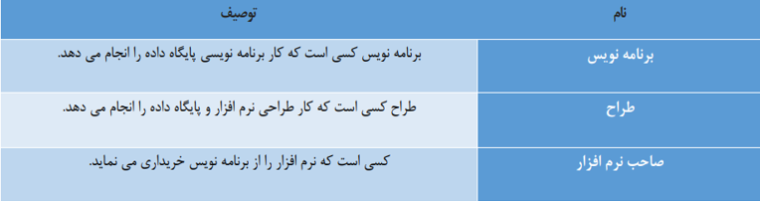
ذینفعان پروژه
4/17
Aa

Slide 5
وظایف
مثال | اطلاعات طرح کار
تحلیل پروژه | نام وظیفه
09/21 | تاریخ شروع
09/28 | تاریخ اتمام
تیم | شخص تخصیص داده شده
تکمیل | وضعیت تکمیل
بالا | الویت
4روز | زمان تخمین زده شده
یک هفته | زمان واقعی
مثال | اطلاعات طرح کار
پیاده سازی | نام وظیفه
08/01 | تاریخ شروع
08/20 | تاریخ اتمام
تیم | شخص تخصیص داده شده
درحال ارتقا | وضعیت تکمیل
بالا | الویت
2هفته | زمان تخمین زده شده
3هفته | زمان واقعی
5/17
Aa

Slide 6








نیازمندی ها
پیام رسان ما یک سیستم ارتباطی مبتنی بر وب است
کاربر از طریق اینترنت قادر به گفت و گو و چت کردن باشد
کاربر باید قادر باشد پیام های دیگران را ببیند
کاربر باید قادر باشد پیام خود را حدف کند
کاربر بتواند اطلاعات خود را وارد کند
کاربر بتواند به صورت شخصی و عمومی ارتباط و گفت و گو داشته باشد
کاربر بتواند نظراتش را به ادمین اطلاع دهد
6/17
Aa

Slide 7
نیازمندی ها
نیازمندی های غیرکارکردی
ورود کاربر:
ثبت نام کاربر:
کاربر با ثبت نام در سایت به تمام اطالعات دسترسی خواهد داشت.
کاربر با با وارد کردن اطلاعات امکان چت کردن داشته باشد.
گزارشات:
مدیر سایت میتواند به تمام اطلاعات کاربر ، پیام های آنان و نظرات آنان دسترسی پیدا کند.
نیازمندی های کارکردی
نیاز های عملیاتی:
سیستم باید به راحتی در اختیار افراد باشد و کار با آن آسان باشد.
نیازمندی های کارایی:
امکان دسترسی به راحتی فراهم باشد.
7/17
Aa

Slide 8
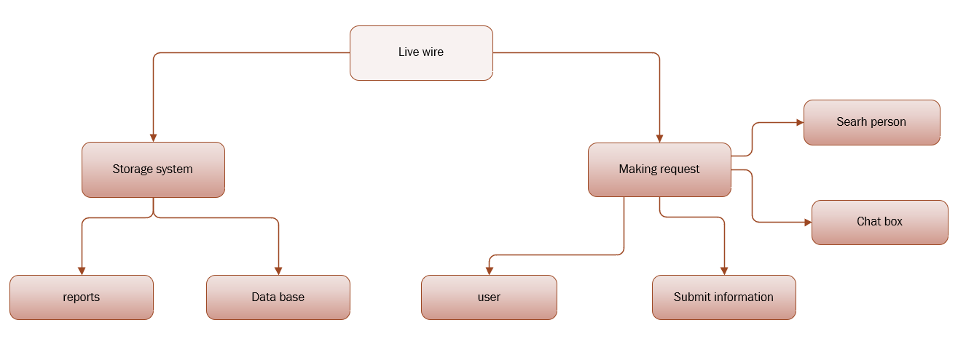
شرح کلی پروژه
8/17
Aa

Slide 9
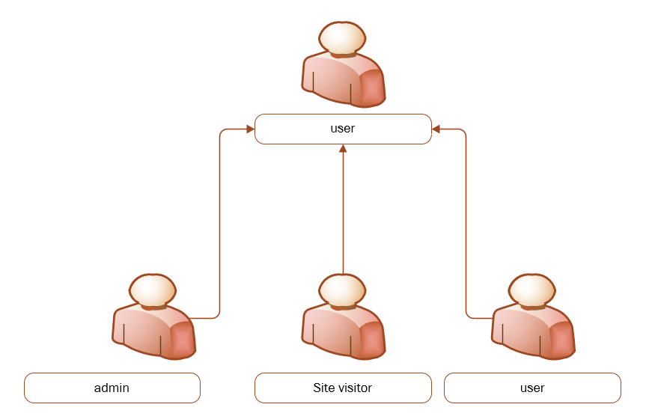
کنشگر ها
Actor user
کاربر کسی است که در سایت فعالیت هایی مانند چت کردن انجام میدهد
Site visitor
بیننده کسی است که در سایت کاری انجام نمیدهد و فقط به مشاهده چت های دیگران و دیگر قابلیت های سایت میپردازد
Admin
کسی که به مدیریت فعالیت های اعضای سایت میپردازد و همچنین مدیریت کلی فعالیت های سایت را انجام میدهد
9/17
Aa

Slide 10
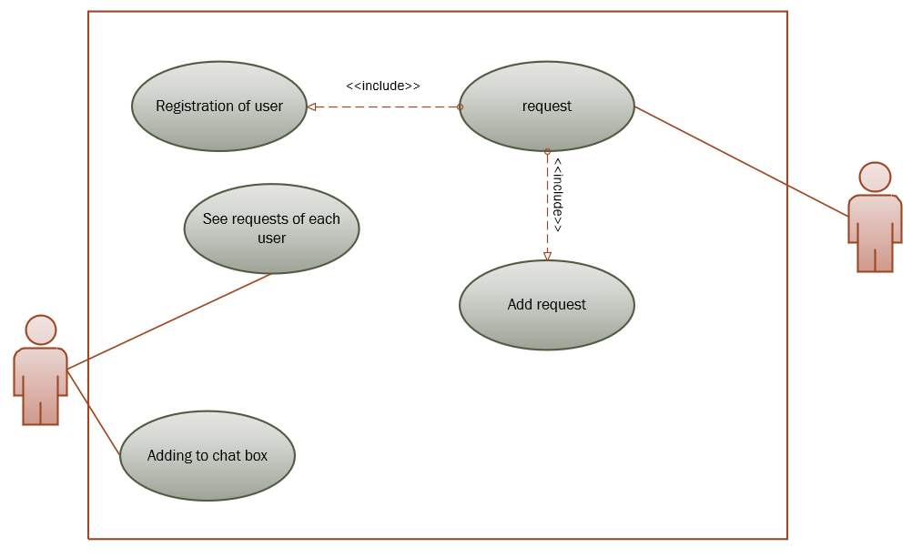
Use-Case نمودار
10/17
Aa

Slide 11
Adding نمودار
11/17
Aa

Slide 12
UML CLASS
User
+First name +Last name +email address +password …
+masseging() +Submit information() +Editing information()
Chat box
+Name +masseges -description
+Show masseges()
1
0..*
1
0..*
0..*
1
Admin
-first name -last name -User name -Password -access
+see others masseges +adding to live wire
1
1
12/17
Aa

Slide 13



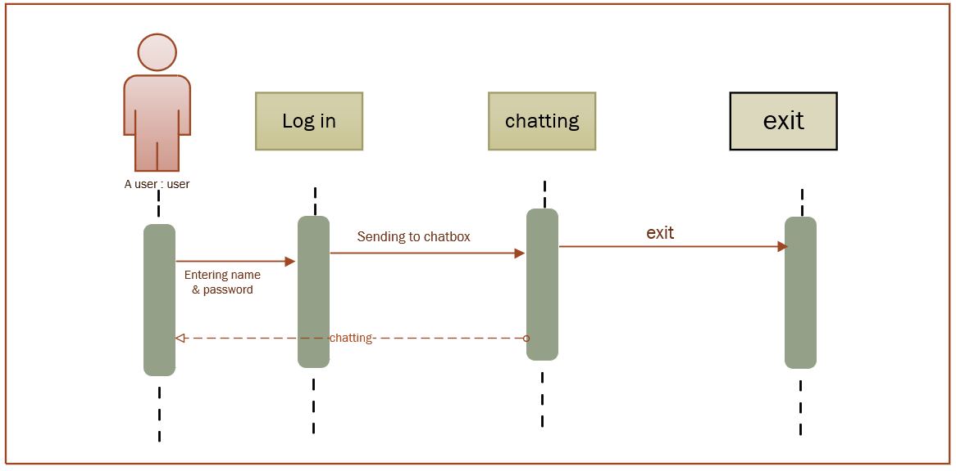





Chatنمودار توالی
13/17
Aa

Slide 14
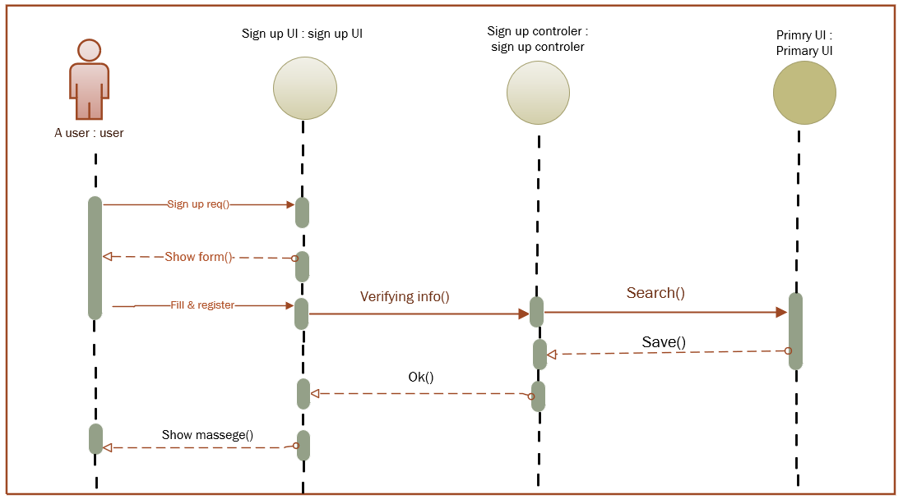
Sign Upنمودار توالی
14/17
Aa

Slide 15
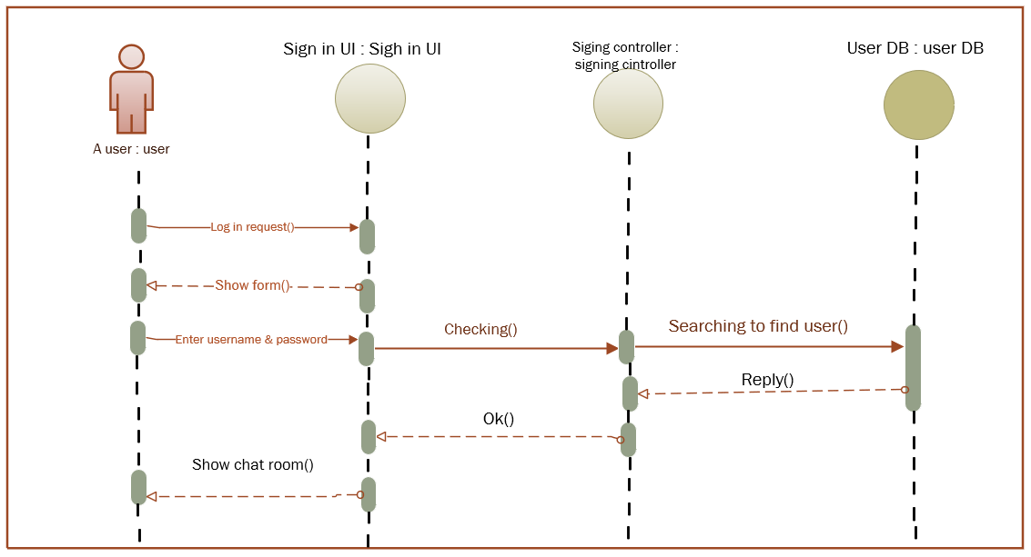
Loginنمودار توالی
15/17
Aa

Slide 16
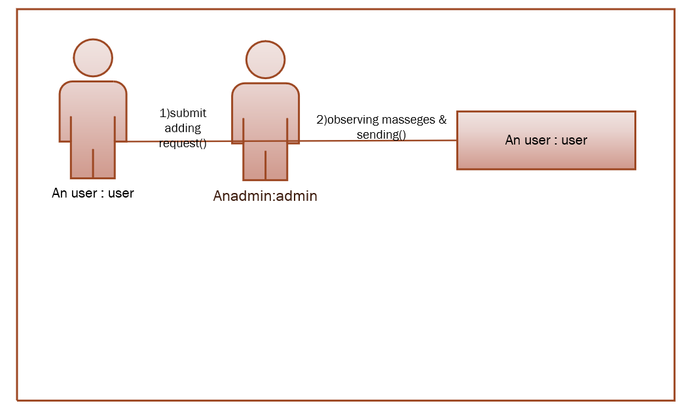
نمودار ارتباط
16/17
Aa

Slide 17
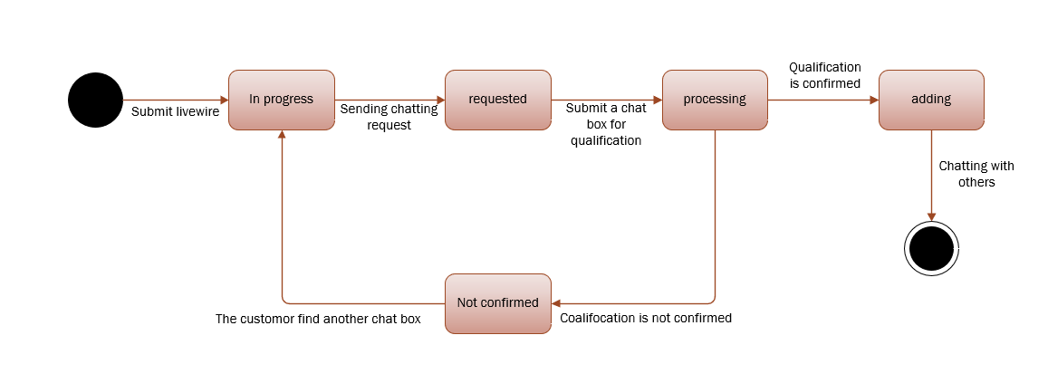
نمودار ماشین حالت رفتاری چت وار
17/17
Aa

Slide 18
پایان
Continue

